Slide 1

编程世界
Lession-3: Python 3.x 基础课程

Slide 2

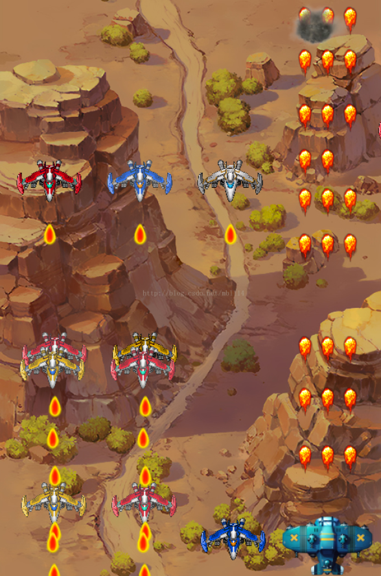
Python

Slide 3
Python

Slide 4
Python

Slide 5
Python

Slide 6
安装package
pip install pygame

Slide 7







What we study today?
01
02
基础语法
变量类型
03
04
运算符
函数
05
06
条件语句
循环语句

Slide 8

Say Hello to The World!
#!/usr/bin/python3
print("Hello, World!")
#!/usr/bin/python3
# -*- coding: UTF-8 -*-
print( "你好，世界!" )

Slide 9
命令行参数
$ python -h
usage: python [option] ... [-c cmd | -m mod | file | -] [arg] ...
Options and arguments (and corresponding environment variables):
-c cmd : program passed in as string (terminates option list)
-d : debug output from parser (also PYTHONDEBUG=x)
-E : ignore environment variables (such as PYTHONPATH)
-h : print this help message and exit
[ etc. ]

Slide 10
同一行显示多条语句
#!/usr/bin/python
import sys; x = 'runoob'; sys.stdout.write(x + '\n')

Slide 11
变量赋值
#!/usr/bin/python
# -*- coding: UTF-8 -*-
counter = 100 # 赋值整型变量
miles = 1000.0 # 浮点型
name = "John" # 字符串
print counter
print miles
print name

Slide 12
行和缩进
#!/usr/bin/python
# -*- coding: UTF-8 -*-
# 文件名：test.py
if True:
print ("Answer")
print ("True")
else:
print ("Answer")
# 没有严格缩进，在执行时会报错
print ("False")

Slide 13
行和缩进
#!/usr/bin/python
# -*- coding: UTF-8 -*-
# 文件名：test.py
if True:
print ("Answer")
print ("True")
else:
print ("Answer")
# 没有严格缩进，在执行时会报错
print ("False")

Slide 14
git
1. 打开git bash
2. 打开网址：https://git-scm.com/downloads
https://github.com/JerryBluesnow/JerryPythonLesson
3. 输入：
git clone https://github.com/JerryBluesnow/JerryPythonLesson.git
4. git pull --rebase

Slide 16
编程世界
Lession-2: Python基础课程

Slide 17
编程世界
Lession-2: Python基础课程

Slide 18
Python学习网站
Python中文网_派森| CNPython
Welcome to Python.org
Python 基础教程 | 菜鸟教程
https://github.com/

Slide 19
飞机大战
D:\WorkSpace\PythonLession\python飞机大战
参考：飞机大战编程python

Slide 20
蚂蚁寻路算法
AntColonyAlgorithm

Slide 21
编程世界
我们的第一次课

